Slide 1
Integration in the navigation stack of USAD vehicle of a vision-based tool for lane detection
Università degli studi di Milano Bicocca Dipartimento di Informatica, Sistemistica e Comunicazione Corso di Laurea in Informatica
LEONARDO ANTONIO DE LISI
808973
RELATORE: PROF DOMENICO G. SORRENTI
CO-RELATORE: DR. AUGUSTO LUIS BALLARDINI

Slide 2
Università degli studi di Milano Bicocca Dipartimento di Informatica, Sistemistica e Comunicazione Corso di Laurea in Informatica

Slide 3
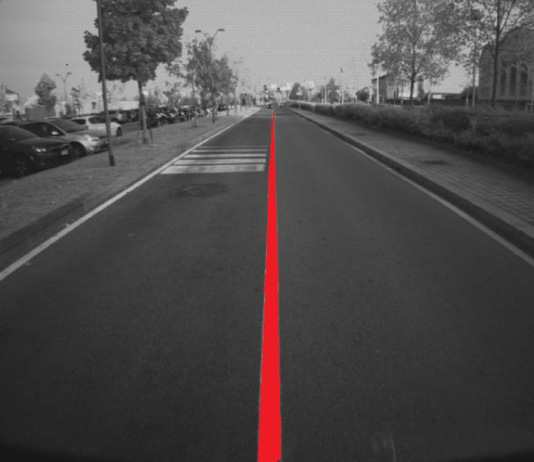
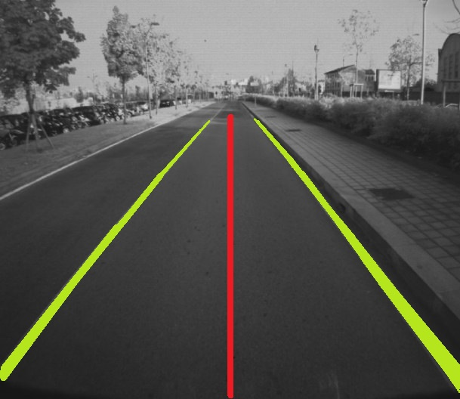
Università degli studi di Milano Bicocca Dipartimento di Informatica, Sistemistica e Comunicazione Corso di Laurea in Informatica
OBIETTIVO
Controllo mantenimento corsia
Rispettare senso di marcia del veicolo
Delimitare area percorribile

Slide 4
Università degli studi di Milano Bicocca Dipartimento di Informatica, Sistemistica e Comunicazione Corso di Laurea in Informatica
NAVIGATION STACK DI ROS
Move Base
Goal
Global
planner
Global
costmap
Mappa
Recovery
Sensori
Posizione
Local
planner
Local
costmap
Comandi di velocità

Slide 5
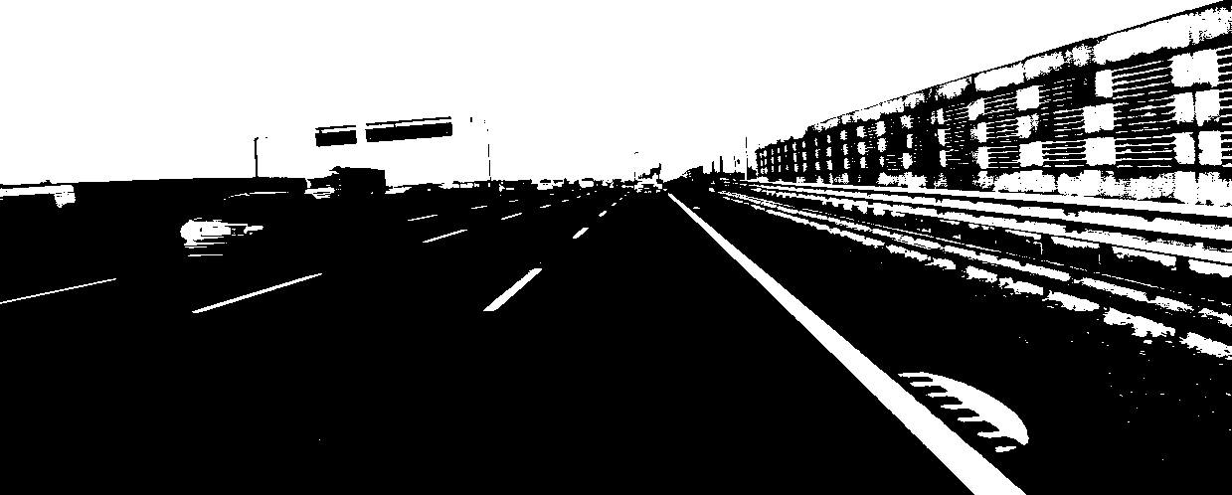
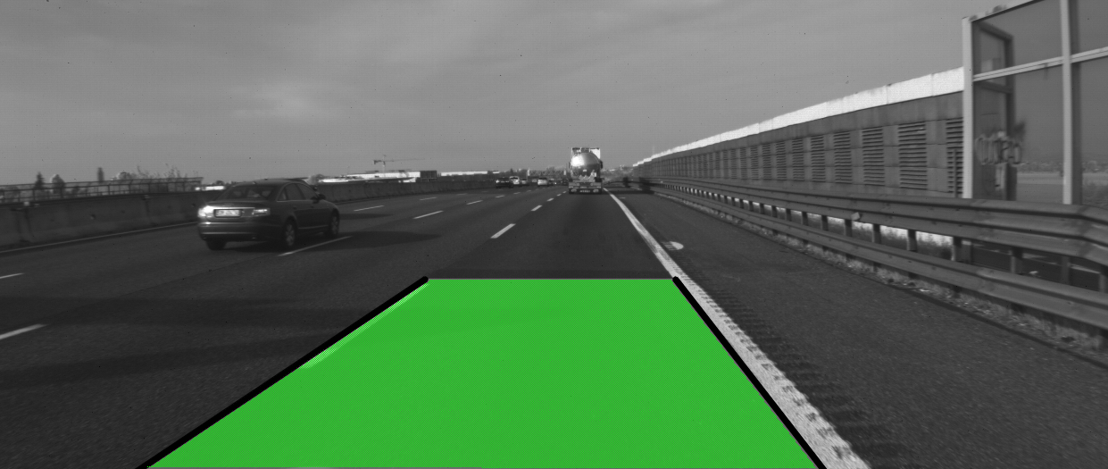
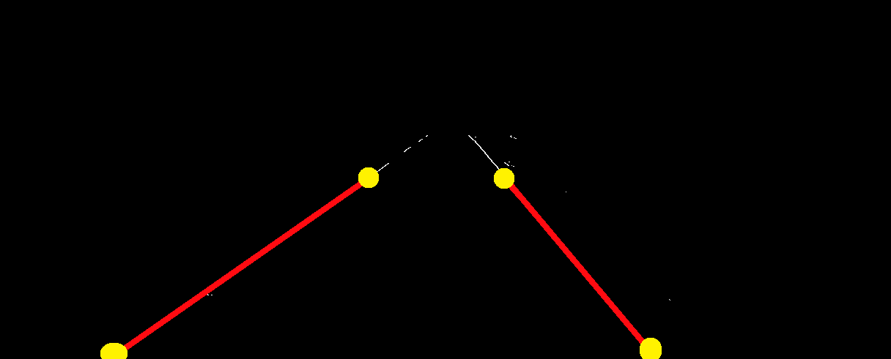
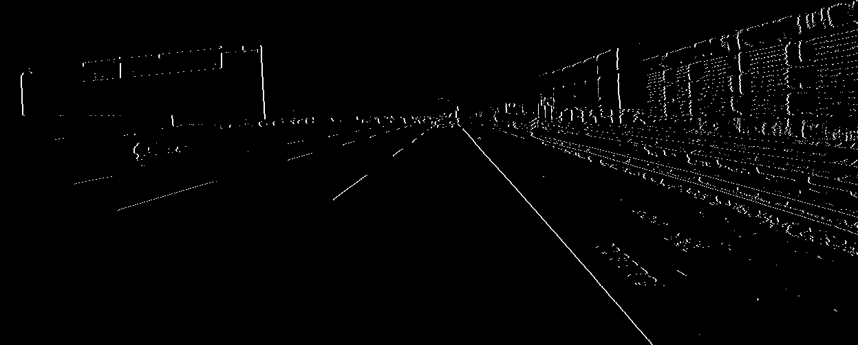
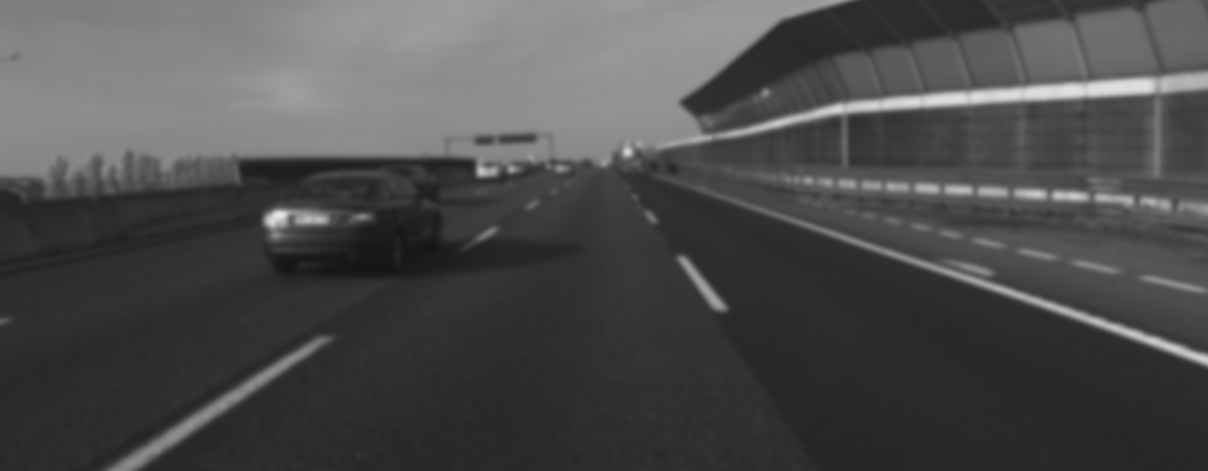
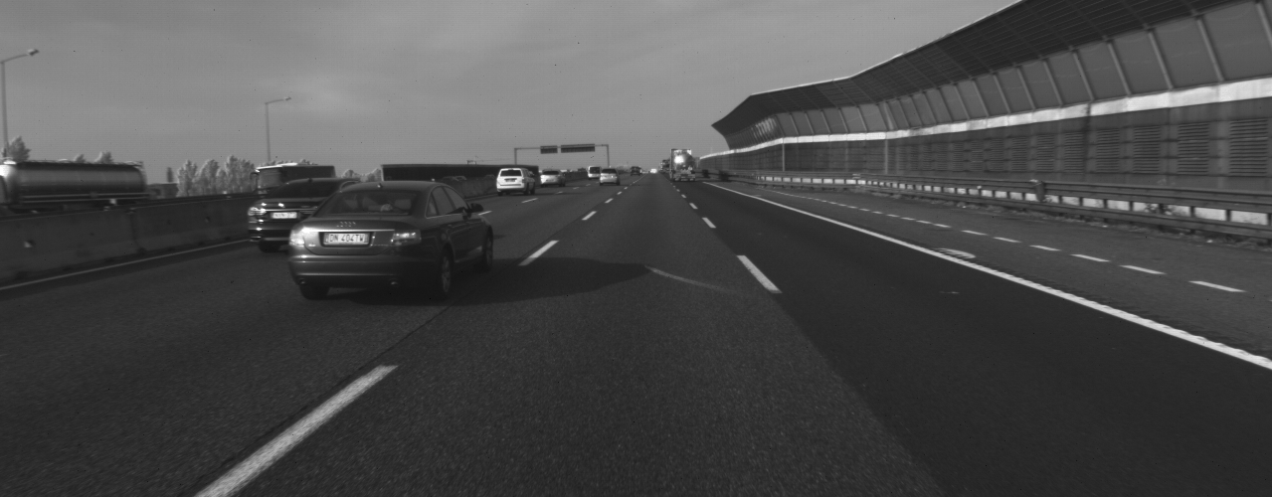
RILEVAMENTO CORSIA
Università degli studi di Milano Bicocca Dipartimento di Informatica, Sistemistica e Comunicazione Corso di Laurea in Informatica
Immagine in input
Conversione in scala di grigio
Filtraggio
Binarizzazione
Edges detection
Hough
Corsia rilevata
1
2
3

Slide 6
Università degli studi di Milano Bicocca Dipartimento di Informatica, Sistemistica e Comunicazione Corso di Laurea in Informatica
RILEVAMENTO CORSIA

Slide 7
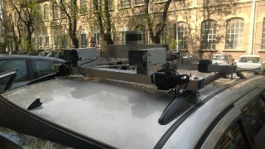
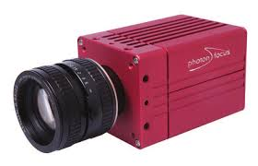
VISIONE STEREO
Università degli studi di Milano Bicocca Dipartimento di Informatica, Sistemistica e Comunicazione Corso di Laurea in Informatica
Photonfocus A1312 CMOS GigE version
Risoluzione 1082x1312 pixel
Input immagini in bianco e nero

Slide 8
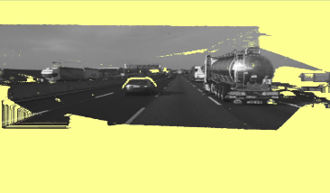
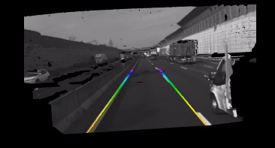
POINT CLOUD SEGMENTATION
Università degli studi di Milano Bicocca Dipartimento di Informatica, Sistemistica e Comunicazione Corso di Laurea in Informatica
Rettifica delle immagini tramite stereo_image_proc
Creazione point-cloud tramite elas_ros
Trasformazione pixel identificati in punti 3D nello spazio
Segmentazione point-cloud con output linee tridimensionali

Slide 9
Università degli studi di Milano Bicocca Dipartimento di Informatica, Sistemistica e Comunicazione Corso di Laurea in Informatica
GRAZIE PER L’ ATTENZIONE

